Slide 1
Trường Đại Học Công Nghệ Thông Tin - Đại Học Quốc Gia TP.HCM
Phân Loại Văn Bản Tiếng Việt
GVHD: Nguyễn Trọng Chỉnh
Sinh Viên: Nguyễn Hoàng Long - 20521568
Trần Đức Long -20521574
CS221.N112KHCL

Slide 2
Giới Thiệu đề tài
Tách từ
Phân Loại
Khi xử lý văn bản tiếng Việt trong NLP cần phải tách riêng từng từ trong câu đó ra để giải quyết tính nhập nhằng
Trong cuộc sống thì nhiều khi ta cần phân loại những văn bản vào các chủ đề khác nhau để ta có thể dễ dàng tìm kiếm và sắp xếp các văn bản đó

Slide 3
Bài Toán
INPUT
OUTPUT
Một câu, một đoạn văn bản tiếng Việt
Topic được phân loại cho văn bản đó

Slide 4




Nội Dung
01
02
Bộ Dữ Liệu
Phương pháp
Tách Từ
03
04
Phân Loại
Đánh Giá

Slide 5

Bộ Dữ Liệu
01

Slide 6
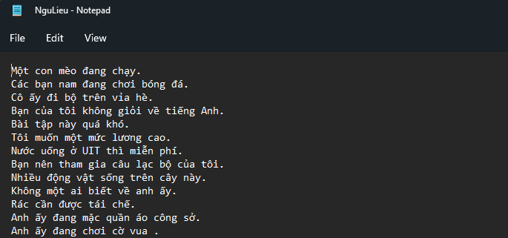
Bộ Dữ Liệu
Yêu Cầu:
Thu thập dữ liệu thực tế tối thiểu là 40 câu cho nhóm 2 thành viên
Thực Hiện:
Bộ dữ liệu gồm có 40 câu với nhiều chủ đề khác nhau như thể thao, đời sống, chính trị xã hội, …

Slide 7
Bộ Dữ Liệu
Mô tả
Mỗi dòng là 1 câu
Các từ được cách nhau bởi dấu ‘ ’
Cuối câu là 1 dấu ‘.’
Câu dài nhất
Gồm có 35 từ
Tôi nói thật với bạn là tôi quý bạn nhất, nên là mùa World Cup này bạn cho tôi mượn 5 triệu với cả xe máy của bạn nhé, tôi hứa là tôi sẽ trả.
Câu ngắn nhất
Gồm có 3 từ
Tôi đau bụng.

Slide 8
Tách Từ
02

Slide 9
Phương pháp tách từ
Nhóm sử dụng với 3 phương pháp tách từ
Tách từ thủ công với VLSP
Tách từ bằng thuật toán Longest matching
Tách từ sử dụng thư viện Vncorenlp

Slide 10
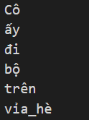
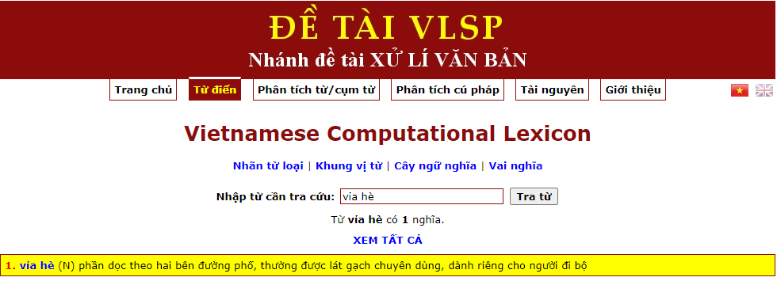
Phương pháp tách từ
Tách từ thủ công theo VLSP
Cô ấy đi bộ trên vỉa hè.

Slide 11
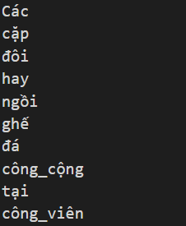

Phương pháp tách từ
Tách từ với thư viện Vncorenlp
Vncorenlp là bộ xử lý ngôn ngữ tự nhiên tiếng Việt:
• Tách từ(phân loại từ).
• Gắn nhãn(Pos tag).
• Nhận dạng thực thể đươc đặt tên(NER).
• Phân tích cú pháp phụ thuộc

Slide 12
Phương pháp tách từ
Tách từ với thuật toán longest matching
-Longest Matching là thuật toán dựa trên thuật toán tham lam.
-Nó xét các tiếng từ trái qua phải, các tiếng đầu tiên dài nhất có thể mà xuất hiện trong từ điển sẽ được tách ra làm một từ.
Thuật toán sẽ dừng khi xét hết các tiếng

Slide 13
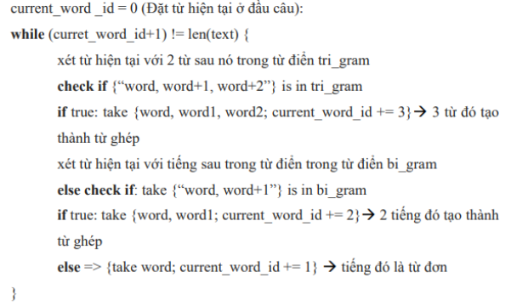
Phương pháp tách từ
Tách từ
với
thuật toán
longest matching

Slide 14
Phương pháp tách từ
Tách từ với thuật toán longest matching
Con mèo đen -> Không nằm trong tri_gram {Con}
Mèo đen lay → Không nằm trong tri_gram {Con, mèo}
Đen lay láy → Nằm trong tri_gram {Con, mèo, đen_lay_láy}
Con mèo đen lay láy
Ưu điểm
Tách từ nhanh đơn giản chỉ cần dựa vào bô từ điển
Độ chính xác cao

Slide 15
Phương pháp tách từ
Tách từ với thuật toán longest matching
Nhược điểm
-Độ chính xác phụ thuộc vào hoàn toàn vào tính đầy đủ và chính xác của từ điển.
-Phương pháp này sẽ không đạt được kết quả nếu cuối từ trước có liên hệ với các từ sau.

Slide 16
Đánh giá kết quả tách từ
Longest matching | Vncorenlp
0.90 | 0.89

Slide 17
Phân Loại
03

Slide 18


Phân Loại
Mỗi Tập sẽ có 10 topic
Giới Thiệu về bộ Dataset
Gồm 2 Folder là tập train và tập test
Link Dataset:
https://github.com/duyvuleo/VNTC/tree/master/Data/10Topics/Ver1.1

Slide 19
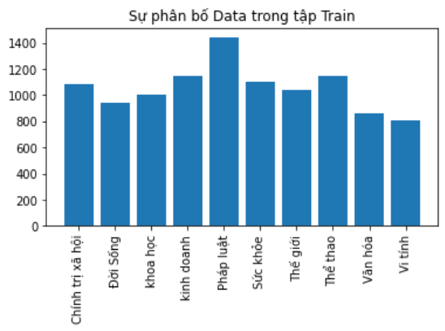
Phân Loại
Sự phân bố dữ liệu trong tập train
Chính trị xã hội: 1083
Đời sống: 938
Khoa học: 1001
Kinh doanh: 1148
Pháp Luật: 1444
Sức khỏe: 1098
Thế giới: 1038
Thể thao: 1142
Văn hóa: 857
Vi tính: 805

Slide 20
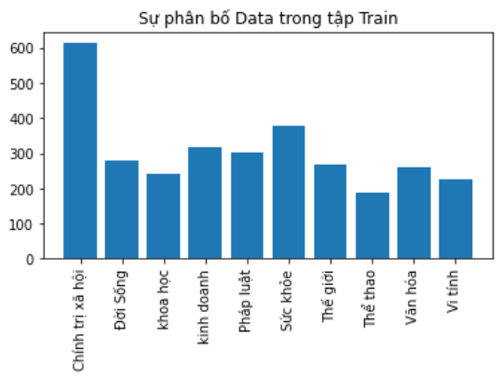
Phân Loại
Sự phân bố dữ liệu trong tập Test
Chính trị xã hội: 616
Đời sống: 280
Khoa học: 240
Kinh doanh: 316
Pháp Luật: 303
Sức khỏe: 380
Thế giới: 269
Thể thao: 187
Văn hóa: 260
Vi tính: 225

Slide 21

Phân Loại
Mô hình phân lớp Naive Bayes
Naive Bayes là một thuật toán phân lớp được mô hình hoá dựa trên định lý Bayes trong xác suất thống kê:
Xét bài toán classification với C classes 1, 2, …, C. Giả sử có một điểm dữ liệu x∈ R^d hãy tính xác suất để điểm dữ liệu rơi vào class c nói cách khác thì hãy tính ta có thể viết gọn
Nghĩa là ta sẽ tính xác suất để đầu ra là class c khi biết đầu vào vector X

Slide 22
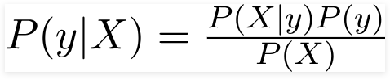
Phân Loại
Mô hình phân lớp Naive Bayes
Trong đó:
P(y|X) gọi là posterior probability: xác suất của mục tiêu y với điều kiện có đặc trưng X
P(X|y) gọi là likelihood: xác suất của đặc trưng X khi đã biết mục tiêu y
P(y) gọi là prior probability của mục tiêu y
P(X) gọi là prior probability của đặc trưng X

Slide 23

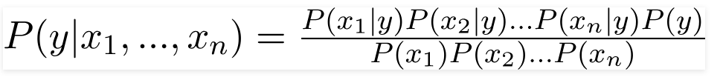

Phân Loại
Mô hình phân lớp Naive Bayes
X ở đây là vector đặc trưng, có thể viết dưới dạng:
Khi đó Biểu thức Bayes trở thành:
Ta có thể viết dưới dạng:

Slide 24

Phân Loại
Mô hình phân lớp Naive Bayes
Ở bước training các phân phối p(c) và p(xi|c), i = 1, …, d sẽ được xác định dựa vào training data. Việc xác định các giá trị này có thể dựa vào Maximum Likelihood Estimation
Maximum Likelihood Estimation
Maximum Likelihood Estimation là việc đi tìm bộ tham số Θ sao cho xác suất sau đây đạt giá trị lớn nhất
Giả sử rằng ta đã biết mô hình rồi, và mô hình này được mô tả bởi bộ tham số θ. Thế thì, p(x1|θ) chính là xác suất xảy ra sự kiện x1 và
p(x1,…,xN|θ) chính là xác suất để toàn bộ các sự kiện x1,x2,…,xN xảy ra đồng thời và Xác xuất này gọi là likelihood

Slide 25


Phân Loại
Mô hình phân lớp Naive Bayes
Việc giải trực tiếp bài toán này là tương đối khó Một cách tiếp cận phổ biến là giả sử đơn giản rằng các điểm dữ liệu xn là độc lập với nhau, nếu biết tham số mô hình Θ (độc lập có điều kiện). Nói cách khác, ta xấp xỉ likelihood bởi:
Lúc này ta giải quyết bài toán giải bài toán tối ưu

Slide 26


Phân Loại
Mô hình phân lớp Naive Bayes
Trong quá trình testing với một điểm dữ liệu mới x, class của nó sẽ được xác đinh bởi:
Khi d lớn và các xác suất nhỏ, biểu thức ở vế phải của sẽ là một số rất nhỏ, khi tính toán có thể gặp sai số. Để giải quyết việc này, thường được viết lại dưới dạng tương đương bằng cách lấy Log của vế phải:

Slide 27

Phân Loại
Mô hình phân lớp Naive Bayes
Phân phối Multinomial Naive Bayes
Mô hình này chủ yếu được sử dụng trong phân loại văn bản mà feature vectors được tính bằng Bags of word
mỗi văn bản được biểu diễn bởi một vector có độ dài d chính là số từ trong từ điển. Giá trị của thành phần thứ i trong mỗi vector chính là số lần từ thứ i xuất hiện trong văn bản đó.
Nci là tổng số lần từ thứ i xuất hiện trong văn bản của class c, nó được tính là tổng của tất cả các thành phần thứ i của các feature vectors ứng với class c
Nc là tổng số từ (kể cả lặp) xuất hiện trong class c. Nói cách khác, nó bằng tổng độ dài của toàn bộ các văn bản thuộc vào class c

Slide 28


Phân Loại
Mô hình phân lớp Naive Bayes
Phân phối Multinomial Naive Bayes
Nhưng nó có một nhược điểm là nếu có một từ mới và không xuất hiện trong từ điển thì tử số của biểu thức sẽ bằng 0
Lúc này biểu thức sẽ có vế phải = 0 và khiến cho kết quả không chính xác
Để giải quyết thì ta sẽ áp dụng kỹ thuật Laplace smoothing, như vậy mỗi class c sẽ được mô tả bởi một số dương có tổng bằng 1

Slide 29
Đánh Giá
04

Slide 30
Đánh Giá
 | Accuracy | Recall | Precision | F1-score
Multinomial | 0.793 | 0.788 | 0.802 | 0.791
Multinomial – nonstopword | 0.798 | 0.801 | 0.793 | 0.793
SVC | 0.775 | 0.757 | 0.801 | 0.772
SVC – nonstopword | 0.783 | 0.753 | 0.775 | 0.775
KNN | 0.701 | 0.690 | 0.704 | 0.690
KNN – nonstopword | 0.703 | 0.691 | 0.701 | 0.701

Slide 31
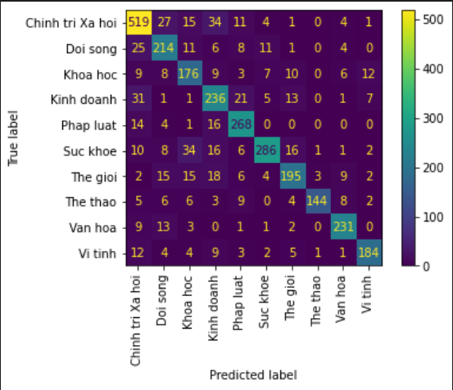
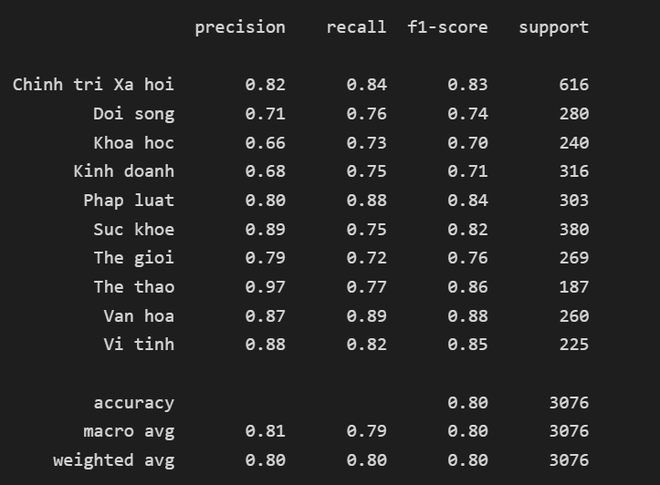
Đánh Giá

Slide 32
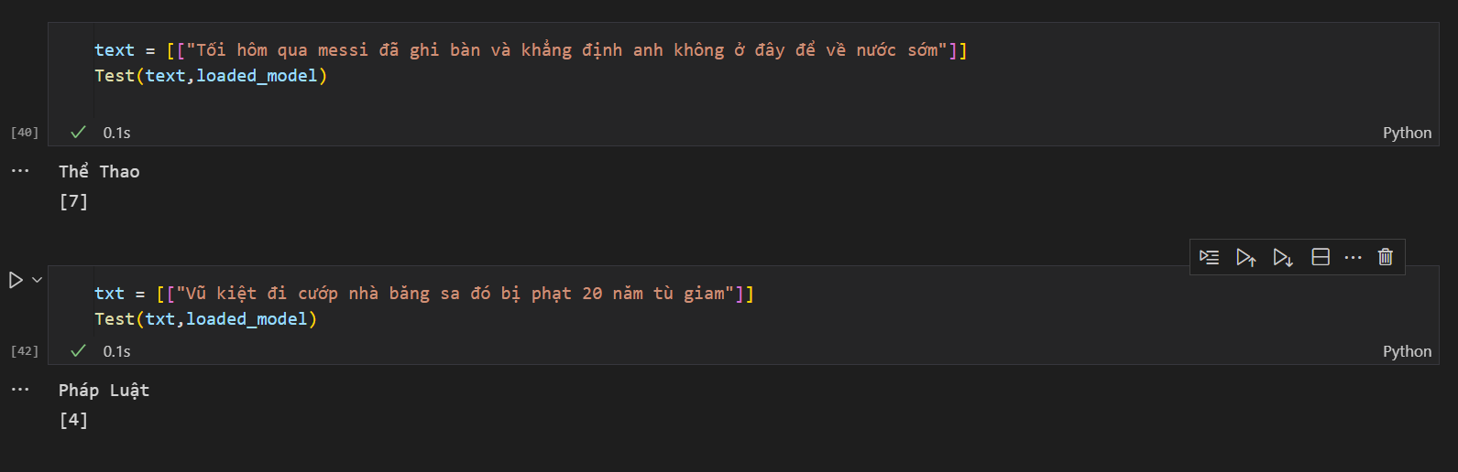
Thử Nghiệm

Slide 33
Đánh Giá
Bộ dữ liệu còn khá ít
Stopword không có đầy đủ
Còn nhập nhằng vấn đề dấu câu khi tách từ
Hướng giải quyết
Mở rộng bộ dữ liệu
Mở rộng bộ từ stopword

Slide 34
Cảm ơn thầy và các bạn đã lắng nghe

